Slide 1
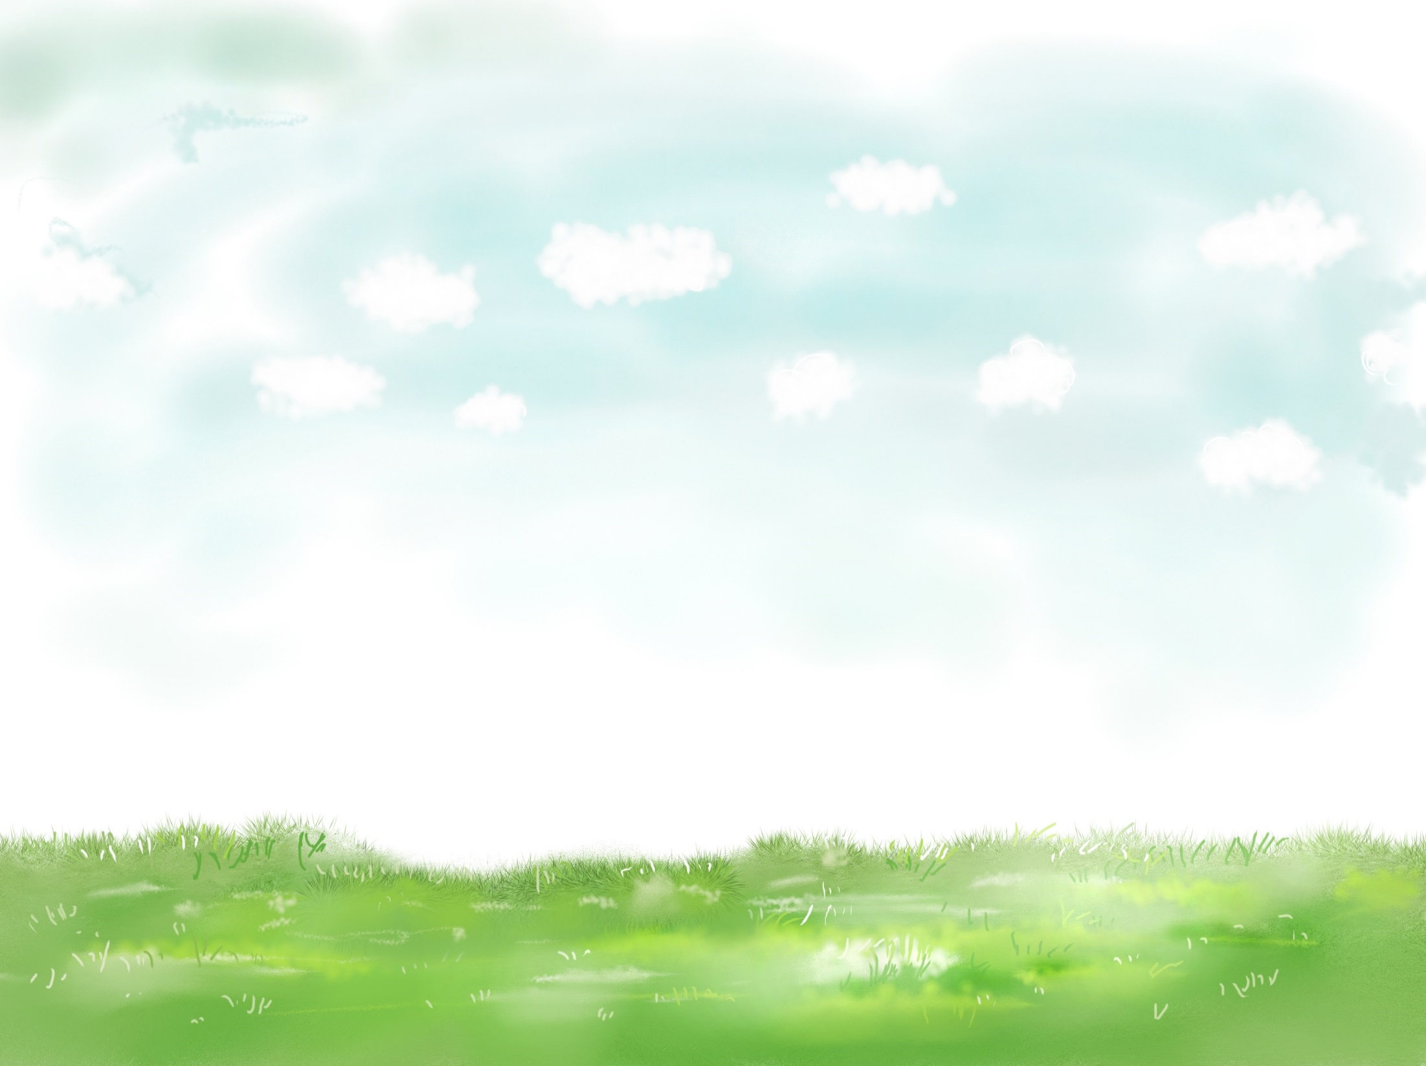

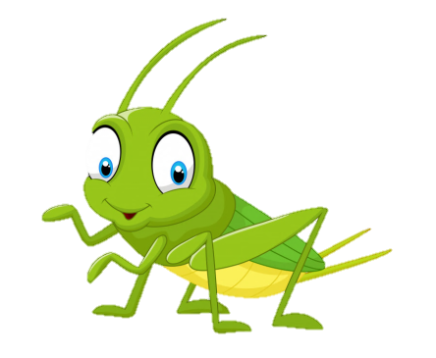
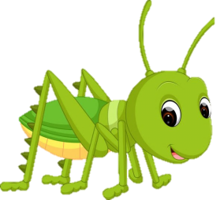



Tập đọc
Tiết 2: Dế Mèn bênh vực kẻ yếu (tiếp theo)

Slide 2
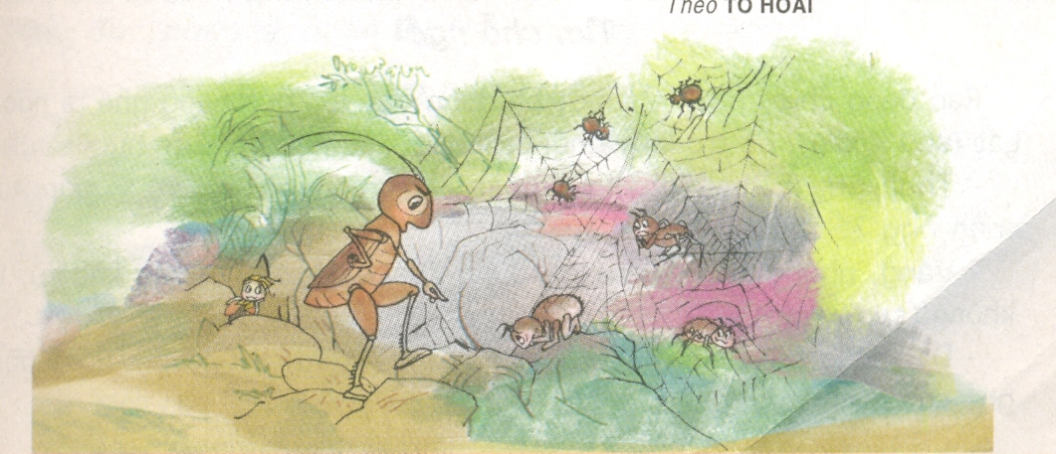

Slide 3
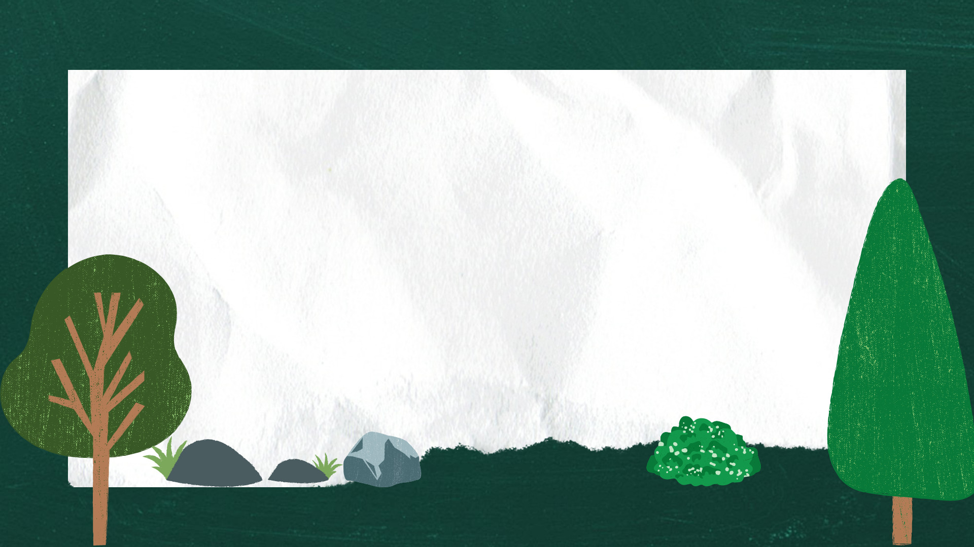
Luyện đọc

Slide 4
DẾ MÈN BÊNH VỰC KẺ YẾU (tiếp theo)
Bọn nhện chăng từ bên nọ sang bên kia đường biết bao tơ nhện. Lại thêm sừng sững giữa lối đi một anh nhện gộc. Nhìn vào các khe đá chung quanh, tôi thấy lủng củng những nhện là nhện. Chúng đứng im như đá mà coi vẻ hung dữ.
Tôi cất tiếng hỏi lớn:
- Ai đứng chóp bu bọn mày? Ra đây ta nói chuyện.
Từ trong hốc đá, một mụ nhện cái cong chân nhảy ra, hai bên có hai nhện vách nhảy kèm. Dáng đây là vị chúa trùm nhà nhện. Nom cũng đanh đá, nặc nô lắm. Tôi quay phắt lưng, phóng càng đạp phanh phách ra oai. Mụ nhện co rúm lại rồi cứ rập đầu xuống đất như cái chày giã gạo. Tôi thét:
- Các người có của ăn của để, béo múp béo míp mà cứ đòi mãi một tí tẹo nợ đã mấy đời rồi. Lại còn kéo bè kéo cánh đánh đập một cô gái yếu đuối như thế này. Thật đáng xấu hổ! Có phá hết các vòng vây đi không?
Bọn nhện sợ hãi, cùng dạ ran. Cả bọn cuống cuồng chạy dọc chạy ngang, phá hết các dây tơ chăng lối. Con đường về tổ Nhà Trò quang hẳn.
Theo TÔ HOÀI

Slide 5
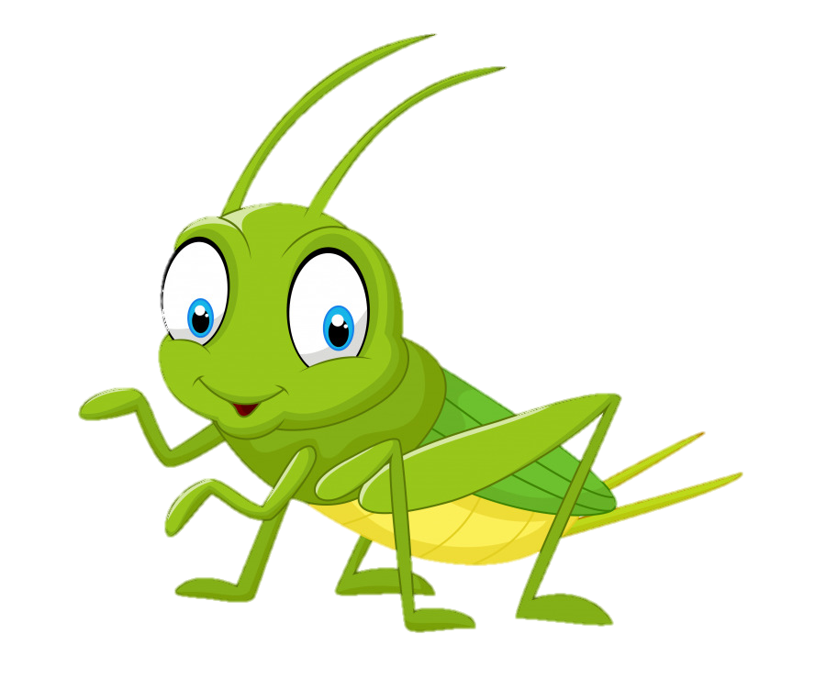
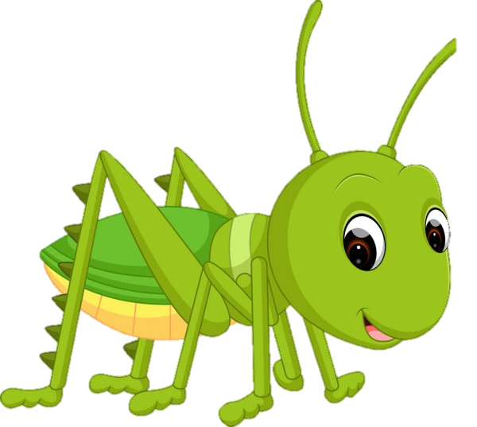

Bài này được chia thành 3 đoạn.
Bài văn được chia thành mấy đoạn?

Slide 6
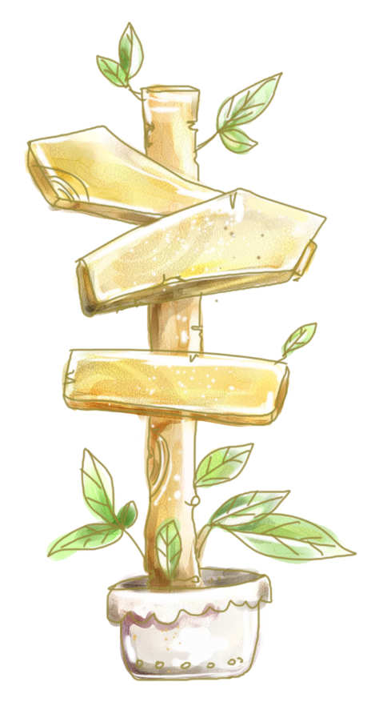


CHIA ĐOẠN
Đoạn 1: Bọn nhện … hung dữ.
Đoạn 2: Tôi cất tiếng … chày giã gạo.
Đoạn 3: Phần còn lại.

Slide 7

Giọng đọc
+ Chậm rãi, chuyển giọng linh hoạt phù hợp với diễn biến câu chuyện và lời lẽ, tính cách của từng nhân vật.
+ Dế Mèn: Giọng mạnh mẽ, dứt khoát, oai phong

Slide 8

Từ khó
nặc nô
béo múp béo míp
ra oai
cuống cuồng

Slide 9
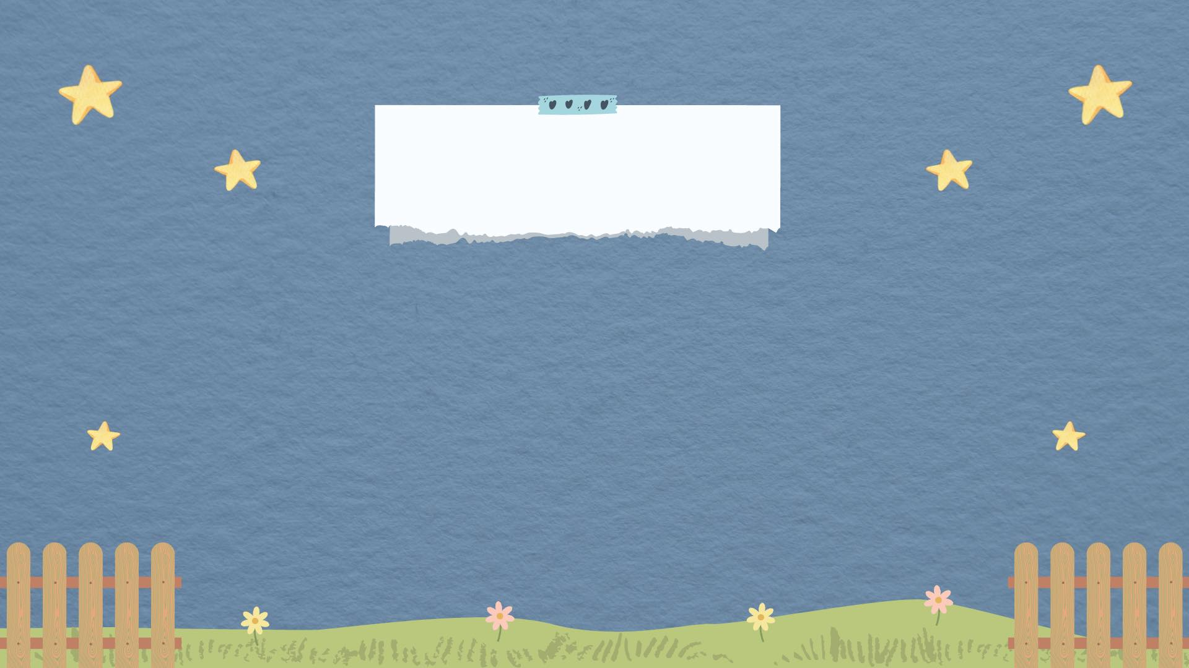
Luyện đọc câu
Nhìn vào các khe đá chung quanh, tôi thấy lủng củng những nhện là nhện.

Slide 10

Sừng sững
Lủng củng
Béo múp béo míp
Cuống cuồng
Phanh phách
Quay phắt
Rập
Dạ ran

Slide 11
CHÚ THÍCH
chóp bu:
đứng đầu, cầm đầu (ý nhạo báng)
nặc nô:
(đàn bà) hung dữ, táo tợn

Slide 12
Tìm hiểu bài

Slide 13
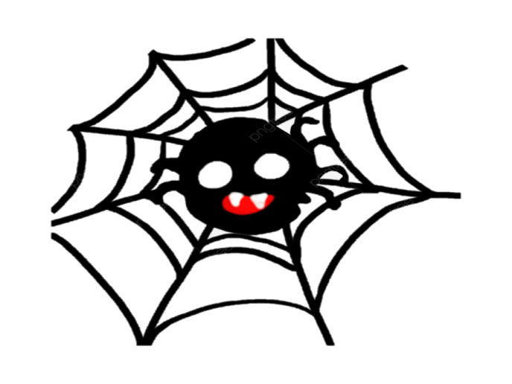
Bọn nhện chăng từ bên nọ sang bên kia đường biết bao tơ nhện. Lại thêm sừng sững giữa lối đi một anh nhện gộc. Nhìn vào các khe đá chung quanh, tôi thấy lủng củng những nhện là nhện. Chúng đứng im như đá mà coi vẻ hung dữ.
Trận địa của bọn nhện đáng sợ như thế nào?

Slide 14
Tôi cất tiếng hỏi lớn:
- Ai đứng chóp bu bọn này? Ra đây ta nói chuyện.
Từ trong hốc đá, một mụ nhện cái cong chân nhảy ra, hai bên có hai nhện vách nhảy kèm. Dáng đây là vị chúa trùm nhà nhện. Nom cũng đanh đá, nặc nô lắm. Tôi quay phắt lưng, phóng càng đạp phanh phách ra oai. Mụ nhện co rúm lại rồi cứ rập đầu xuống đất như cái chày giã gạo.
Chủ động, lời lẽ oai phong, thách thức, đòi nói chuyện với nhện chóp bu.
Xưng hô: bọn mày, ta
Dế Mèn đã làm thế nào để bọn nhện phải sợ?
Hành động tỏ rõ sức mạnh

Slide 15
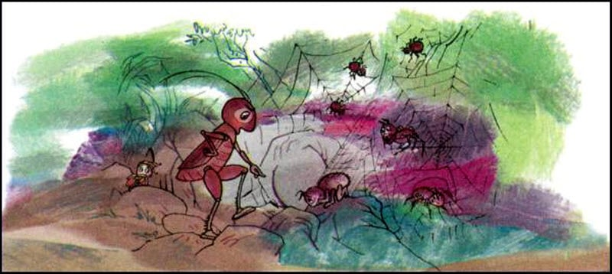
Tôi thét:
- Các người có của ăn của để, béo múp béo míp mà cứ đòi mãi một tí tẹo nợ đã mấy đời rồi. Lại còn kéo bè kéo cánh đánh đập một cô gái yếu đuối như thế này. Thật đáng xấu hổ! Có phá hết các vòng vây đi không?
Bọn nhện sợ hãi, cùng dạ ran. Cả bọn cuống cuồng chạy dọc chạy ngang, phá hết các dây tơ chăng lối. Con đường về tổ Nhà Trò quang hẳn.
- Các người có của ăn của để, béo múp béo míp mà cứ đòi mãi một tí tẹo nợ đã mấy đời rồi. Lại còn kéo bè kéo cánh đánh đập một cô gái yếu đuối như thế này. Thật đáng xấu hổ!
Phân tích, so sánh để bọn nhện thấy hành động hèn hạ, không quân tử, đáng xấu hổ của mình
Dế Mèn đã nói như thế nào để bọn nhện nhận ra lẽ phải?
Kết luận, đe dọa

Slide 16
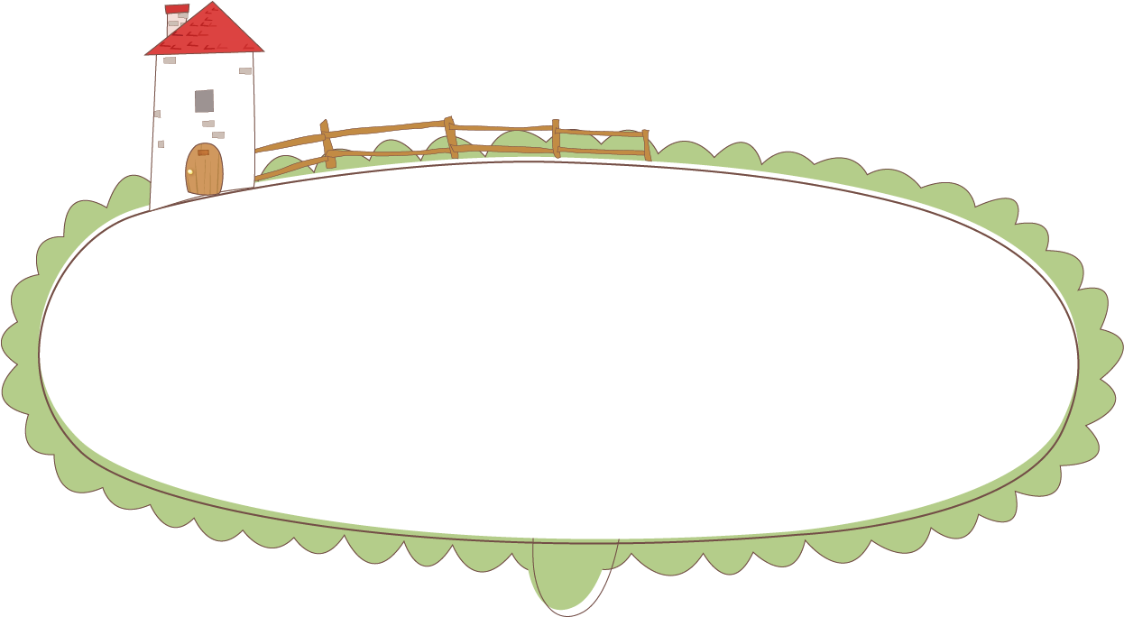

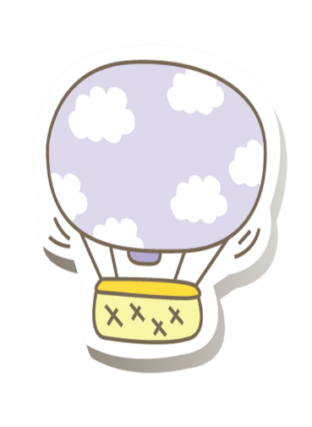

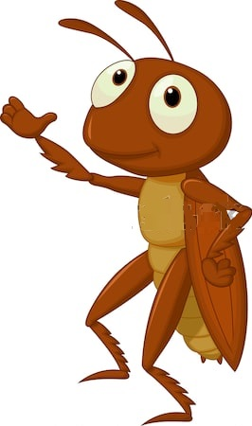
Câu hỏi 4: Em thấy có thể tặng cho Dế Mèn
danh hiệu nào trong số các danh hiệu sau đây:
võ sĩ, tráng sĩ, chiến sĩ, hiệp sĩ, dũng sĩ, anh hùng?

Slide 17


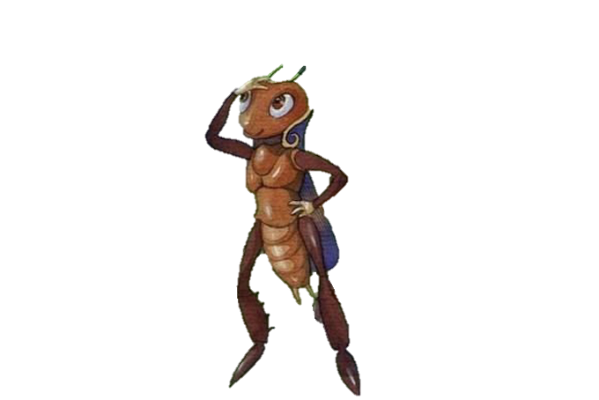

TỪ | NGHĨA
Võ sĩ | Người sống bằng nghề võ.
Tráng sĩ | Người có sức mạnh và chí khí mạnh mẽ, đi chiến đấu cho một sự nghiệp cao cả.
Chiến sĩ | Người lính, người chiến đấu trong một đội ngũ.
Hiệp sĩ | Người có sức mạnh và lòng hào hiệp, sẵn sàng làm việc nghĩa.
Dũng sĩ | Người có sức mạnh, dũng cảm đương đầu với các khó khăn, nguy hiểm.
Anh hùng | Người lập được công trạng lớn đối với nhân dân, đất nước.
Hiệp sĩ

Slide 18
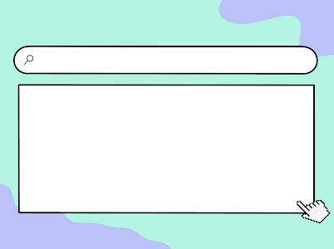
Nội dung câu chuyện là gì?
Ca ngợi Dế Mèn có tấm lòng nghĩa hiệp, ghét áp bức, bất công, bênh vực chị Nhà Trò yếu đuối, bất hạnh.

Slide 19


Liên hệ bản thân
          Qua bài học hôm nay, em học được đức tính gì ở nhân vật Dế Mèn?

Slide 20

          Qua bài học hôm, chúng ta học được: lòng nghĩa hiệp, ghét áp bức, bất công, bênh vực những người yếu đuối, bất hạnh ở nhân vật Dế Mèn ngộ nghĩnh, đáng yêu.
          Qua bài học hôm nay, em học được đức tính gì ở nhân vật Dế Mèn?

Slide 21




Luyện đọc diễn cảm
Từ trong hốc đá, một mụ nhện cái cong chân nhảy ra, hai bên có hai nhện vách nhảy kèm. Dáng đây là vị chúa trùm nhà nhện. Nom cũng đanh đá, nặc nô lắm. Tôi quay phắt lưng, phóng càng đạp phanh phách ra oai. Mụ nhện co rúm lại rồi cứ rập đầu xuống đất như cái chày giã gạo. Tôi thét:
/
- Các người có của ăn của để, béo múp béo míp mà cứ đòi mãi một tí tẹo nợ đã mấy đời rồi. Lại còn kéo bè kéo cánh đánh đập một cô gái yếu ớt thế này. Thật đáng xấu hổ!
Có phá hết các vòng vây đi không?
/
/

Slide 22
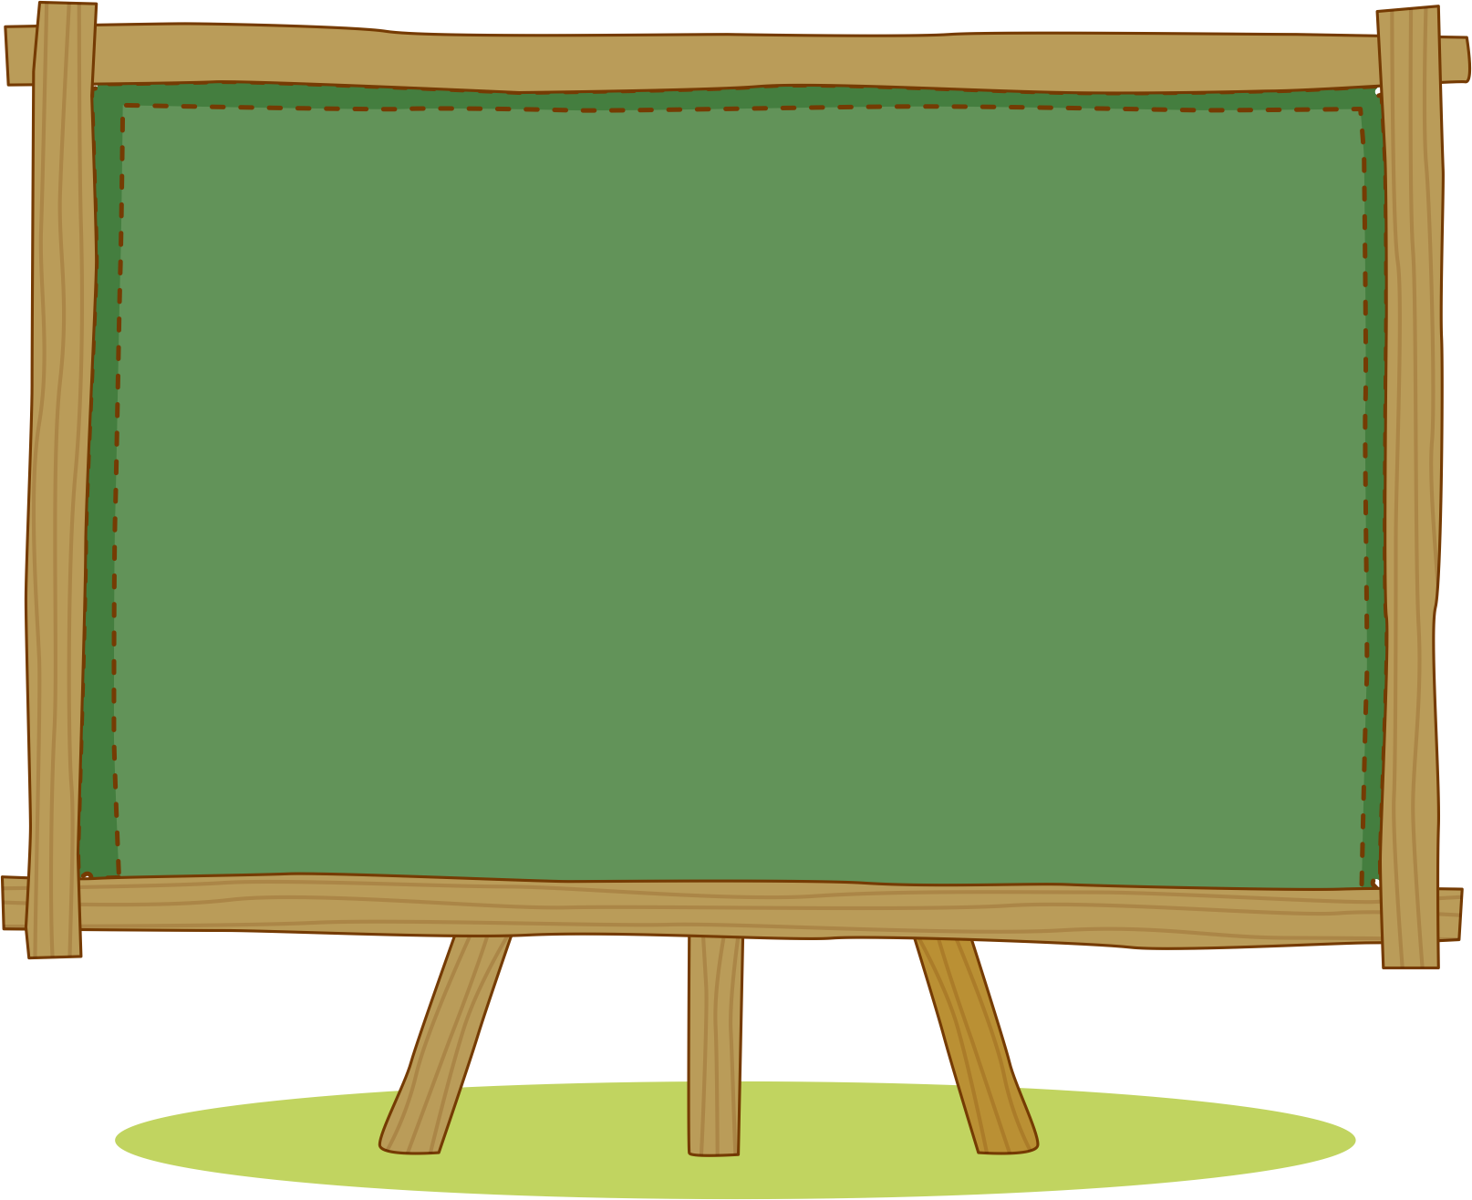


Dặn dò
Luyện đọc diễn cảm
- Xem bài tiếp theo
- Tìm đọc tác phẩm

